Slide 1
Trendy informatyki:
1
Od obliczeń do komunikacji

Slide 2
O czym będzie
“Aby poznać przyszłość zwróć oczy ku przesz-łości.”
Przysłowie chińskie
Życie bez komputerów
Perspektywy komputerów
Historia komputerów
Komputery dzisiaj: krótki przegląd
Sieci komputerów: rewolucja Internetowa
Życie z komputerami

Slide 3
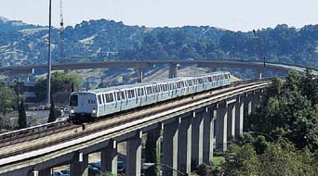
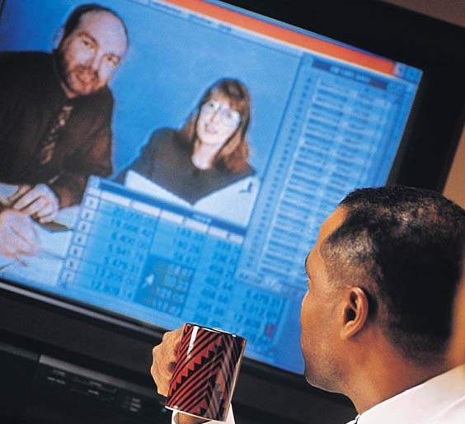
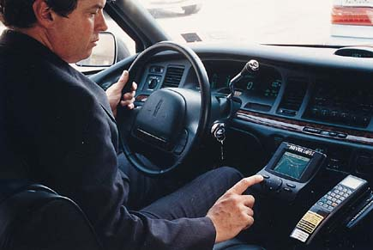
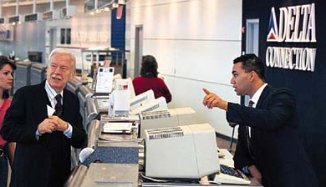
Życie bez komputerów?
Komputery ingerują w nasze życie prawie wszędzie

Slide 4
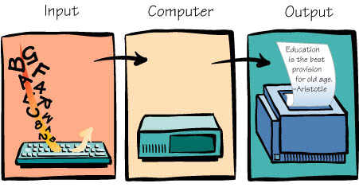
Typowy przepływ informacji
Wprowadzanie
dokumentów
Przetwa-
rzanie
Drukowanie

Slide 5
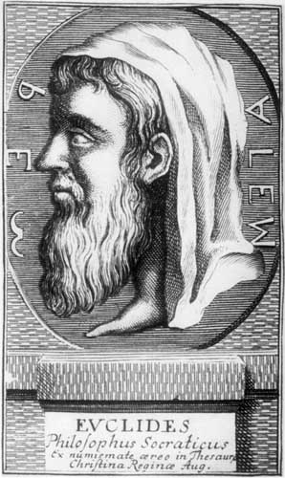
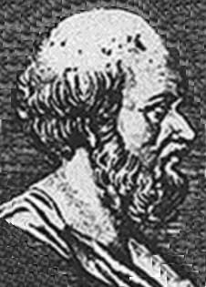
Pierwsi twórcy algorytmów
Euklides (~365-~300pne): algorytm obliczania najwięk-szego wspólnego dzielnika
Eratostenes (~275-~194pne): algorytm wyznaczania liczb pierwszych – sito Eratostenesa

Slide 6
Sito Eratostenesa
Ułóż wszystkie liczby naturalne większe od 1 w ciąg rosnący
Po kolei wykreślaj z niego liczby podzielne przez kolejną niewykreśloną nową liczbę
Kolejne niewykreślone liczby tworzą zbiór liczb pierwszych

Slide 7
Algorytm Euklidesa (1)
0<=m<=n
Jeśli m=0 to NWD(m,n)=n
Jeśli m>0 to NWD(m,n)=NWD(m,n-m)

Slide 8
Algorytm Euklidesa (2)
0<=m<=n, n>0
Jeśli m=0 to NWD(m,n)=n
Jeśli m>0 to
NWD(m,n)=NWD(n mod m, m)
Gdzie n mod m to reszta z dzielenia n przez m

Slide 9
Algorytm Euklidesa (3)
Jeśli m=0 to NWD(n,m) =n
Jeśli n=0 to NWD(n,m)=m
Jeśli n,m \in P to NWD(n,m)=2NWD(n/2,m/2)
Jeśli n jest parzysta, a m nieparzysta, to NWD(n,m)=NWD(n/2,m)
Jeśli n jest nieparzysta, a m parzysta, to NWD(n,m)=NWD(n,m/2)
Jeśli n,m są nieparzyste, to NWD(n,m)=NWD(n-m,m) dla n>=m lub NWD(n,m)=NWD(m-n,n) dla m>=n

Slide 10
Dziedziny algorytmiczne
Euklides 1: (N, =0 , <= , -)
Euklides 2: (N, =0, mod)
Euklides 3: (N, =0, <= , Par? ,*2, /2, -)

Slide 11
Przykład
NWD(36,84) =NWD(36,48)= =NWD(36,12)=NWD(24,12)= =NWD(12,12)=NWD(12,0)=12
NWD(36,84)=NWD(12,36)= NWD(0,12)=12
NWD(36,84)=2*NWD(18,42)= 4*NWD(9,21)=4*NWD(12,9)= 4*NWD(6,9)=4*NWD(3,9)=4*NWD (3,6)=4*NWD(3,3)= 4*NWD(0,3)=4*3=12

Slide 12
Złożoność algorytmów
Czasowa – zależna od rozmiaru danych liczba instrukcji potrzebna do wykonania algorytmu
Pamięciowa – liczba dodatkowych komórek pamięci potrzebnych do realizacji algorytmu (też zależna od rozmiaru danych)

Slide 13
Rozmiar danych
Przyjmujemy, że rozmiarem liczby jest liczba jej cyfr w zapisie dziesiętnym
Rozmiarem tablicy jest liczba jej komórek
Rozmiarem listy jest liczba jej elementów
Rozmiarem grafu jest liczba jego krawędzi plus liczba jego węzłów (czasami maksimum z nich)

Slide 14
Złożoność algorytmu Eratostenesa
Czasowa – wykładnicza (proporcjonalna do 10^{d})
Pamięciowa – wykładnicza (proporcjonalna do 10^{d})

Slide 15
Złożoność algorytmu Euklidesa (1)
Czasowa – wykładnicza (proporcjonalna do 10^{d})
Pamięciowa – stała

Slide 16
Złożoność algorytmu Euklidesa (2)
Czasowa – kwadratowa (proporcjonalna do d²)
Pamięciowa - stała

Slide 17
Złożoność algorytmu Euklidesa (3)
Czasowa – kwadratowa (proporcjonalna do d²)
Pamięciowa - stała

